Slide 1
ΠΑΑΡΔΕΙΓΜΑ ΧΡΟΝΟΔΡΟΜΟΛΟΓΗΤΗ Ο(1)
Έστω ότι ένα σύστημα έχει σε κατάσταση ready τις διεργασίες P0-P5 (οι P6-P7 έρχονται μετά):
Διεργασία | Ουρά | Sleep Time μετά την πρώτη εκτέλεση
P0 | 100 | 80 ms
P1 | 102 | 120 ms
P2 | 102 | 400 ms
P3 | 108 | 500 ms
P4 | 110 | 100 ms
P5 | 112 | 900 ms
P6 | 101 | 500 ms
P7 | 115 | 1 sec
1) Δώστε τα κβάντα και τις νέες ουρές που θα βρεθούν οι διεργασίες μετά την 1^{η} εκτέλεση, θεωρώντας ότι αρχικά οι διεργασίες παίρνουν χρόνο, τέτοιο ώστε να έχουν τη δυνατότητα να λάβουν όλες τις πιθανές τιμές bonus
2) Έστω ότι τη στιγμή που ολοκληρώνονται τα κβάντα της P3, δημιουργούνται οι P6 και P7. Να βρείτε και για αυτές τα κβάντα και τις νέες ουρές μετά την πρώτη τους εκτέλεση.
Notes:
Ξεκινώντας με τις πρώτες 6 διεργασίες το Bitmap θα έχει την εξής μορφή (1^{ο} bit είναι αυτό της ουράς 100)
BITMAP (δείχνουμε το κομμάτι από 100-115)
Οι 6 πρώτες διεργασίες βρίσκονται στις ουρές 100, 102 108, 110, 112, άρα τα αντίστοιχα bit είναι 1
1010000010101000
ΤΟ ΛΣ διαβάζει το Bitmap και εκτελεί τις διεργασίες κάθε ουράς. Ξεκινάει από την ουρά με priority 100
P0: Το sleep time είναι 80 ms και από τον πίνακα αυτό αντιστοιχεί σε bonus =0. Βάσει αυτού του bonus υπολογίζεται το Dynamic Priority της P0:
DP0= MAX[ 100, { min (100-0+5), 139 } ] = 105.
Πρώτα υπολογίζεται το min (100-bonus +5) και του 139. Στο παράδειγμα αυτό είναι 100-0+5=105 άρα επειδή 105<139 το min είναι 105.
Μετά υπολογίζεται το Max(100, 105-> η τιμή που βρέθηκε προηγουμένως). Τελικά 105.
Γίνεται το context switch της P0 και μεταφέρεται στην ουρά 105 της δομής Expired.
H νέα τιμή κβάντων της θα είναι: (140-105)*20 (επειδή το νέο priority είναι 105<120). Τελικά 700 ms
ΠΑΡΑΤΗΡΗΣΗ: όταν τελειώσουν τα κβάντα μίας διεργασίας ΠΑΝΤΑ υπολογίζεται η DP, τα νέα κβάντα και τοποθετείται στη νέα ουρά και γίνεται context switch.
MΕ ΕΝΤΟΝΑ γράμματα δίνονται τα Static Priorities. Σε μία ουρά προφανώς μπορούν να υπάρχουν πολλές διεργασίες.
P1: Το Sleep time 120 ms άρα το bonus είναι 1.
DP1= MAX[ 100, { min (102-1+5), 139 } ] = 106.
H νέα τιμή κβάντων της θα είναι: (140-106)*20 (επειδή το νέο priority είναι 106<120). Τελικά 680 ms
P2: Το Sleep time 400 ms άρα το bonus είναι 4.
DP2= MAX[ 100, { min (102-4+5), 139 } ] = 103.
H νέα τιμή κβάντων της θα είναι: (140-103)*20 (επειδή το νέο priority είναι 103<120). Τελικά 740 ms
P3: Το Sleep time 500 ms άρα το bonus είναι 5.
DP3= MAX[ 100, { min (108-5+5), 139 } ] = 108.
H νέα τιμή κβάντων της θα είναι: (140-108)*20 (επειδή το νέο priority είναι 108<120). Τελικά 640 ms
P4: Το Sleep time 100 ms άρα το bonus είναι 1.
DP4= MAX[ 100, { min (110-1+5), 139 } ] = 114.
H νέα τιμή κβάντων της θα είναι: (140-114)*20 (επειδή το νέο priority είναι 114<120). Τελικά 520 ms
P5: Το Sleep time 900 ms άρα το bonus είναι 9.
DP5= MAX[ 100, { min (112-9+5), 139 } ] = 108.
H νέα τιμή κβάντων της θα είναι: (140-108)*20 (επειδή το νέο priority είναι 108<120). Τελικά 640 ms
ΕΡΩΤΗΜΑ 2
Το bitmap ήταν 1010000010101000
Όταν δημιουργηθούν αυτές οι διεργασίες, το bitmap θα γίνει:
0101011010000011 τα έντονα γράμματα δείχνουν τις αλλαγές.
Οι αλλαγές που προέκυψαν από τις νέες προτεραιότητες που υπολογίστηκαν φαίνονται επίσης με έντονα γράμματα.
Τυπικά το ΛΣ εξετάζει το bitmap όταν γίνει η ανταλλαγή δεικτών. Δηλαδή οι ουρές 101 και 115 έχουν πλέον από 1 διεργασία, οι οποίες δεν έχουν τρέξει. Όταν ολοκληρωθεί η εκτέλεση των διεργασιών, τότε, γίνεται η εναλλαγή δεικτών. Αυτό σημαίνει ότι οι διεργασίες που έρχονται όσο κρατάει ο κύκλος θα πρέπει να τοποθετηθούν στη δομή expired. Άρα η δομή expired θα έχει τις διεργασίες P6 και p7 στις ουρές 101 και 115 αντίστοιχα.
Όταν γίνει η εναλλαγή δεικτών, αυτές οι διεργασίες θα τρέξουν επίσης για πρώτη φορά (ΠΟΥ ΞΕΡΕΙ ΤΟ ΛΣ ότι μία διεργασία τρέχει για πρώτη φορά;).
Αυτές οι πληροφορίες βρίσκονται για κάθε διεργασία αποθηκευμένες στο λεγόμενο PCB (process control block) είναι ένας προστατευόμενος μικρός χώρος μνήμης που δημιουργείται για κάθε διεργασία και περιέχει πληροφορίες για αυτή.
Άρα όταν τελειώσουν όλες οι διεργασίες και γίνει εναλλαγή δεικτών μεταξύ των δομών active και expired, κάποια στιγμή θα τρέξουν οι διεργασίες p6 και p7.
P6 Το Sleep time 500 ms άρα το bonus είναι 5.
DP6= MAX[ 100, { min (101-5+5), 139 } ] = 101.
H νέα τιμή κβάντων της θα είναι: (140-101)*20 (επειδή το νέο priority είναι 101<120). Τελικά 780 ms
P7 Το Sleep time 1 sec άρα το bonus είναι 10.
DP7= MAX[ 100, { min (115-10+5), 139 } ] = 110.
H νέα τιμή κβάντων της θα είναι: (140-110)*20 (επειδή το νέο priority είναι 110<120). Τελικά 600 ms

Slide 2
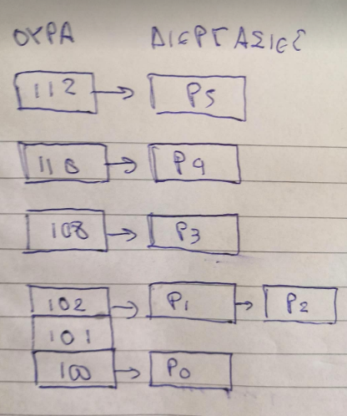
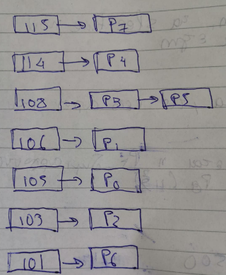
ΛΥΣΗ
Notes:
Expired: Δείχνει τι συμβαίνει μετά τον πρώτο «κύκλο». Βλέπουμε ότι η P6 βρίσκεται στην ουρά 101 και η p7 στην ουρά 115.

Slide 3
ΧΡΟΝΟΔΡΟΜΟΛΟΓΗΤΗΣ CFS
Completely Fair Scheduler
Δίκαια διαχείριση όλων των διεργασιών είτε interactive είτε non-interactive
Τα Red-Black Trees είναι η χρησιμοποιούμενη δομή
Βασικό χαρακτηριστικό των Red-Black Trees είναι ότι είναι ισοζυγισμένα και διατηρούν αυτό το χαρακτηριστικό με απλό και γρήγορο τρόπο
Ο χρόνος CPU διαιρείται δίκαια. Αν υπάρχουν N διεργασίες σε κατάσταση Ready, θα πάρουν 100/Ν χρόνο CPU
Notes:
Ο Ο(1) δεν κατανέμει καθόλου ίσα τα κβάντα. Δηλαδή, μία διεργασία που βρίσκεται στην ουρά 100 θα πάρει 800 ms ενώ μία διεργασία που βρίσκεται στην ουρά 110 θα πάρει 600 ms δηλαδή με 10 ουρές απόσταση, οι δύο διεργασίες διαφέρουν ως προς τα κβάντα τους κατά 200. Μία διεργασία που έχει προτεραιότητα 139. θα πάρει 5ms. Μία διεργασία με προτεραιότητα 129 παίρνει 55 ms. Εδώ, η διαφορά κατά 10 μονάδες ως προς την προτεραιότητα αντιστοιχεί σε 50 ms διαφορά ως προς τα κβάντα.
Μία νεοεισερχόμενη διεργασία θα περιμένει για να εκτελεστεί.
Αν μία διεργασία έχει διαρκώς μικρά sleep time μπορεί να έχει μεγάλες καθυστερήσεις.

Slide 4
Παράδειγμα
4 διεργασίες με Burst Time όπως δείχνει ο πίνακας:
Τότε, ένας CFS θα πρέπει να τις εκτελέσει με τον παρακάτω τρόπο:
Διεργασία | Χρόνος
P0 | 10ms
P1 | 5ms
P2 | 20ms
P3 | 5ms
Notes:
Burst Time: Χρόνος χρήσης της CPU (CPU burst time).
Έστω ότι γνωρίζουμε τα burst time (θέλουμε να δείξουμε τον στόχο μας!!!!)

Slide 5
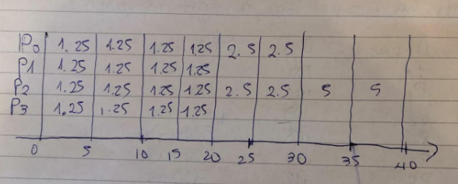
Παράδειγμα (συνέχεια)
Εύρεση του μικρότερου κβάντου (αυτό που αργότερα θα ονομαστεί vruntime)
Χωρισμός του χρόνου βάσει αυτών των κβάντων (στο παράδειγμα q=5)
Notes:
Βρίσκουμε το μικρότερο κβάντο (Ο CFS κάνει εκτίμηση αυτών των χρόνων για κάθε διεργασία).
Σε αυτό το παράδειγμα, το virtual runtime θα ήταν 5 ms.
Στον οριζόντιο άξονα βλέπουμε τον χρόνο χωρισμένο σε μονάδες των 5 ms.
0-5ms: Όλες οι διεργασίες παίρνουν από 1.25 ms CPU time 1.25=5/4.
5-10ms: Όλες οι διεργασίες παίρνουν από 1.25 ms CPU time 1.25=5/4.
To ίδιο γίνεται μέχρι και τα 20 ms.
Όταν τελειώσουν οι P1, P3, τότε τρέχουν οι P2 και P0. Άρα σε κάθε χρονικό διάστημα q παίρνουν από 2.5 ms, μέχρι να τελειώσει η μία από αυτές στο παράδειγμα η P0. Στο τέλος, η P2 τρέχει μόνη.

Slide 6
PCB (Process Control Block)
Για κάθε διεργασία που δημιουργείται υπάρχει ένα PCB
Περιέχει:
Κατάσταση
PC (Program Counter)
Registers
Συνδεδεμένα ανοιχτά αρχεία
Scheduling Info (Π.χ., Virtual Runtime, Priorities, Πρώτη εκτέλεση)
Διαχείριση Μνήμης
Accounting Info
Notes:
Κατάσταση: Ready, Run, Wait
PC: Διεύθυνση της επόμενης εντολής που εκτελεί η διεργασία.
Reg: άλλες τιμές βασικών καταχωρητών, ACC κλπ
Συνδεδεμένα ανοιχτά αρχεία: Κατάλογος όλων των ανοιχτών αρχείων
Scheduling info: Βασικές πληροφορίες για την χρονοδρομολόγηση. Π.χ. για τον CFS μία σημαντική πληροφορία είναι το vruntime, το οποίο χρησιμοποιείται για να ορίσει προτεραιότητες και τον χρόνο εκτέλεσης της διεργασίας. ΠΩΣ;;;; Θα το δούμε στο επόμενο.
Διαχείριση μνήμης: Ποια block μνήμης ανήκουν στη διεργασία
Accounting: Γενικές πληροφορίες όπως % CPU (Ctrl+Alt+DEL)

Slide 7
Virtual Runtime
Ιδεατός Χρόνος Εκτέλεσης
Αν σε κάποιο χρονικό σημείο μία διεργασία έχει τρέξει t ms, τότε το vruntime θα γίνει
vruntime = vruntime + (t * weight)
Άρα το vruntime αυξάνεται κάθε φορά
Το ζήτημα είναι κατά πόσο και πως αυτό παίζει ρόλο στον χρονοδρομολογητή;

Slide 8
Βασικός Αλγόριθμος
Όταν γίνει context switch
Επιλέγεται η διεργασία με το μικρότερο vruntime
Υπολογίζεται δυναμικά η τιμή του q
O χρονοδρομολογητής «προγραμματίζει» την εκτέλεση βάσει του q
Εκτελείται η διεργασία
Ελέγχεται το μικρότερο vruntime όλων των διεργασιών
- Αν αυτό ανήκει στην ίδια διεργασία αυτή συνεχίζει να
τρέχει, έως ότου βρεθεί άλλη με μικρότερο vruntime
Notes:
Κάθε φορά βρίσκουμε τη διεργασία με το μικρότερο vruntime (min_vruntime). Αυτή η διεργασία θα μπει να τρέξει για q χρόνο, όπου το q υπολογίζεται από τον χρονοδρομολογητή (βάσει του vruntime). Η διεργασία εκτελείται και όταν τελειώσουν τα κβάντα εξετάζονται οι διεργασίες για να βρεθεί το μικρότερο vruntime. Αν ανήκει στην ίδια διεργασία, αυτή συνεχίζει να τρέχει. Όμως, ΣΙΓΟΥΡΑ όλες οι διεργασίες θα περάσουν από τη θέση να έχουν το μικρότερο vruntime και μάλιστα με τρόπο σχετικά (ή πολύ) ισορροπημένο. Άρα θα αποδίδεται δικαιοσύνη. Στην διαφάνεια 5 υπάρχει μία εφαρμογή. Εκεί, θεωρήθηκε ότι το min vruntime ανήκε στις διεργασίες P1 P3 και ήταν ίσο με 5.

Slide 9
Υλοποίηση με RBTrees
Κάθε κόμβος μία διεργασία
Ταξινόμηση βάσει vruntime
Οι αριστεροί κόμβοι έχουν μικρότερο vruntime
Οι δεξιοί μεγαλύτερο
Notes:
Ακολουθείται η κοινή πρακτική των δυαδικών δέντρων δηλαδή όσο πηγαίνουμε αριστερά οι τιμές μικραίνουν, δεξιά μεγαλώνουν. ΤΟΤΕ γιατί χρησιμοποιούμε RBTrees; ΑΠΑΝΤΗΣΗ: έχουν την ικανότητα να «αυτορυθμίζονται» δηλαδή να παραμένουν ισοζυγισμένα σε κάθε εισαγωγή-διαγραφή στοιχείου.

Slide 10
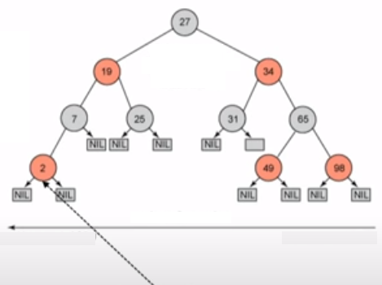
Παράδειγμα
min_vruntime
Notes:
Η διεργασία που βρίσκεται κάτω αριστερά έχει vruntime = 2. Αυτή είναι η διεργασία που θα μπει για εκτέλεση. Όταν ολοκληρωθεί η διεργασία, το vruntime της θα αυξηθεί. Έστω ότι γίνεται 5. Θα συνεχίσει να τρέχει; ΝΑΙ. Μετά έστω ότι γίνεται 12 (ΓΙΑ ΤΗΝ ΩΡΑ ΔΕΝ ΜΑΣ ΝΟΙΑΖΕΙ ΠΩΣ ΥΠΟΛΟΓΙΖΟΝΤΑΙ ΤΑ vruntime). Παρατηρούμε ότι η διεργασία θα μετακινηθεί δεξιά στο δέντρο (π.χ. δεξιά του 7). Άρα η επόμενη διεργασία προς εκτέλεση είναι αυτή με vruntime = 7. Σταδιακά, ΟΛΕΣ οι διεργασίες θα μετακινηθούν δεξιά. Άρα όλες θα πάρουν χρόνο.
Έστω ότι ψάχνουμε το μικρότερο στοιχείο διασχίζοντας το δέντρο. Αυτή η διάσχιση θα μας οδηγεί συνεχώς αριστερά, πχ 27-> 19
7-> 2. Απαιτεί χρόνο log₂(N). Log2(10)=3,κάτι παίρνουμε τον αμέσως επόμενο ακέραιο, δηλαδή 4. Εκμεταλλευόμαστε ότι το δέντρο είναι
Ισοζυγισμένο. Αν ΔΕΝ ΗΤΑΝ…… ΠΡΟΒΛΗΜΑ.

Slide 11
Παράδειγμα (συν.)
Πως βρίσκει ο χρονοδρομολογητής αυτή τη διεργασία;
Pointer O(1)
Διάσχιση δένδρου, με πολυπλοκότητα Ο(lon(n))
To δένδρο πρέπει συνεχώς να είναι ισοζυγισμένο διαφορετικά ΔΕΝ ΔΟΥΛΕΥΕΙ θα πάμε σε πολυπλοκότητητα O(n)

Slide 12
Παράδειγμα (συν.)
Όταν γίνει context switch η διεργασία που έτρεχε αν παραμένει runnable (δηλαδή δεν περιμένει I/O ή δεν έχει τερματίσει) εισάγεται ξανά στο δένδρο βάσει της νέας της τιμής vruntime. Αυτό έχει πολυπλοκότητα O(log(n))
Όταν μία διεργασία τελειώσει τα κβάντα της, τυπικά μετακινείται προς τα δεξιά άρα κάποια στιγμή όλες οι διεργασίες θα φτάσουν σε αυτό το σημείο
ΠΩΣ ΓΙΝΕΤΑΙ η μετακίνηση και τι χρόνους απαιτεί;
ΥΠΑΡΧΟΥΝ ΚΑΝΟΝΕΣ, θα τα δούμε στο παράδειγμα στη διάλεξη 5.

Slide 13
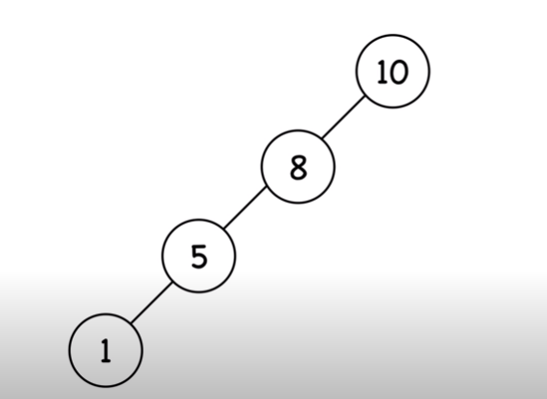
ΠΡΟΣΟΧΗ!!!
Αν το δένδρο πάρει αυτή τη μορφή, ο χρονοδρομολογητής είναι για τα σκουπίδια!!!!!!
Τα RBT εξασφαλίζουν ισορροπία σε κάθε εισαγωγή-διαγραφή κόμβου
Notes:
Αυτό είναι Ο(Ν). Η αναζήτηση του αριστερότερου κόμβου απαιτεί προσπέλαση των υπόλοιπων Ν.

